Slide 1

금오공대 학교 상세지도 구현계획서
26114826김승현

Slide 2
목차
－타 대학교의 사례
－구현계획
－도움이 필요한 부분

Slide 3

타 대학교의 사례
https://map.seoul.go.kr/smgis2/short/6PbGF#

Slide 4
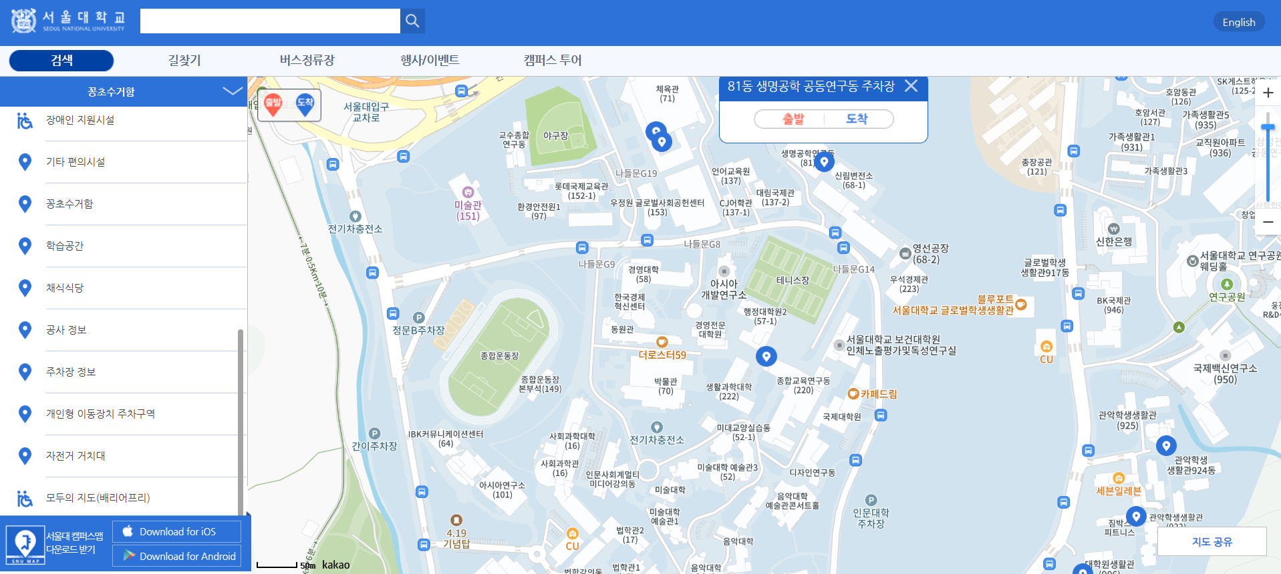
타 대학교의 사례

Slide 5
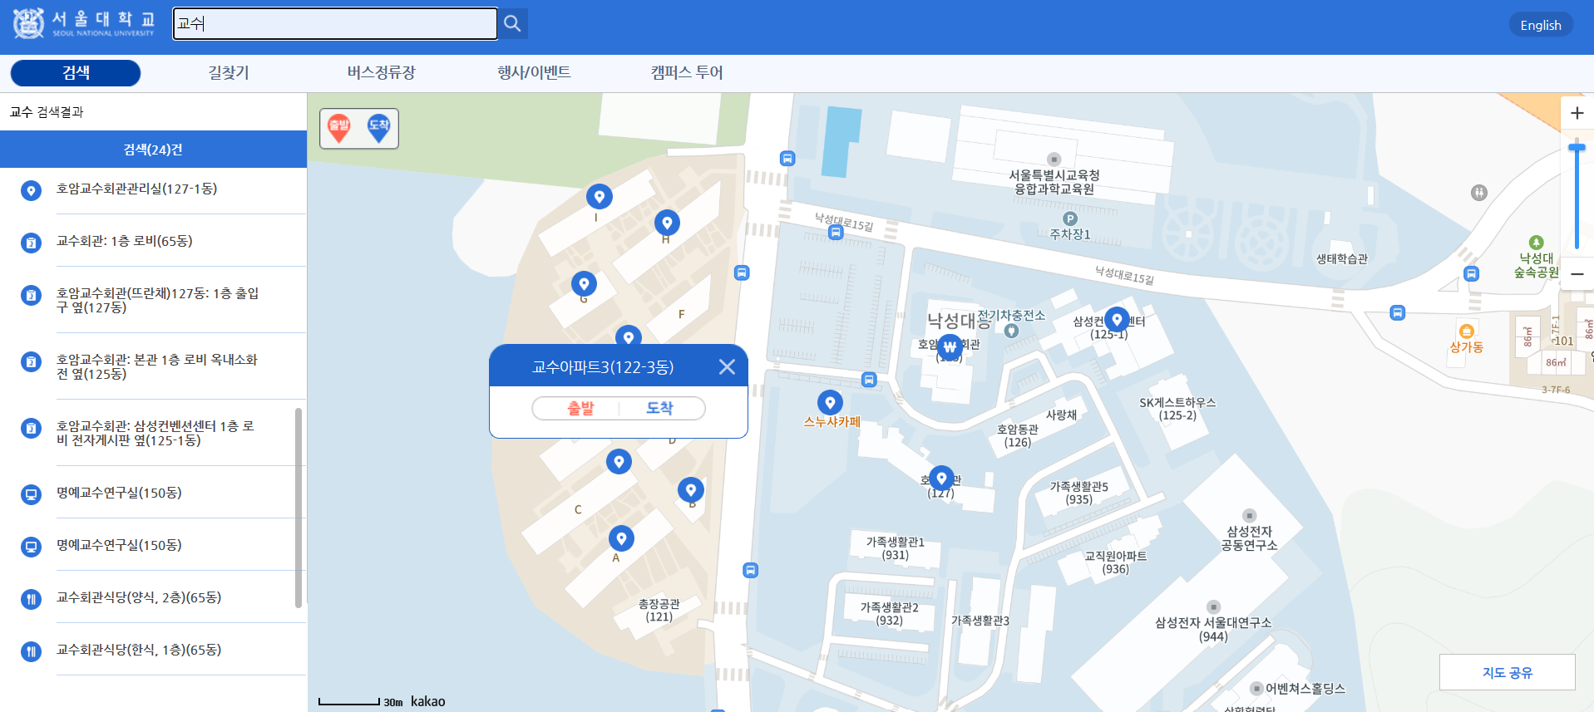
타 대학교의 사례

Slide 6
타 대학교의 사례
https://map.seoul.go.kr/smgis2/short/6PbGF#

Slide 7


타 대학교의 사례

Slide 8
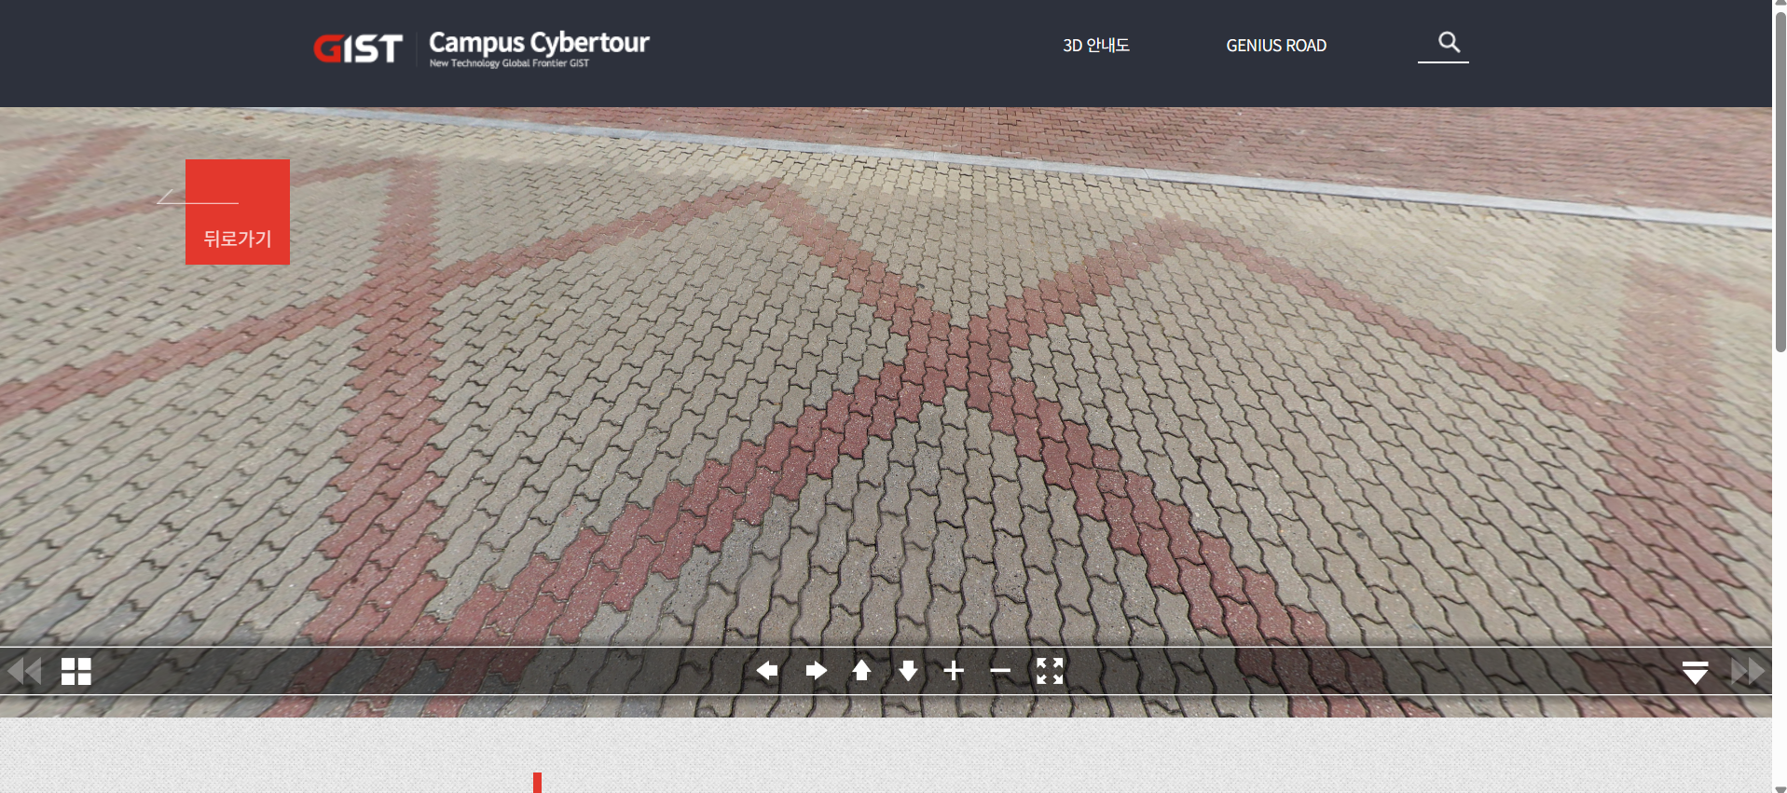
타 대학교의 사례

Slide 9
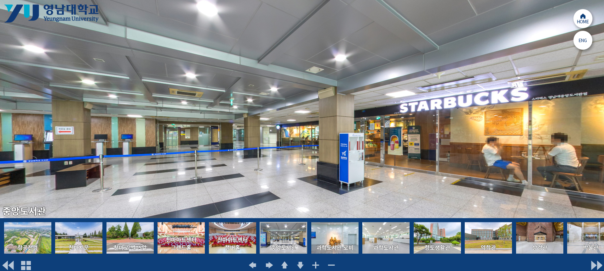
타 대학교의 사례

Slide 10
타 대학교의 사례
https://www.yu.ac.kr/_vr_new/ko/index.html

Slide 11





타 대학교의 사례

Slide 12
타 대학교의 사례

Slide 13
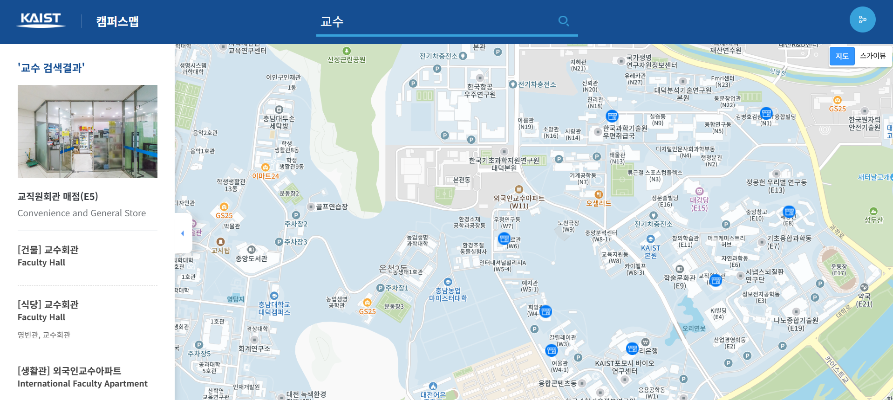
타 대학교의 사례

Slide 14
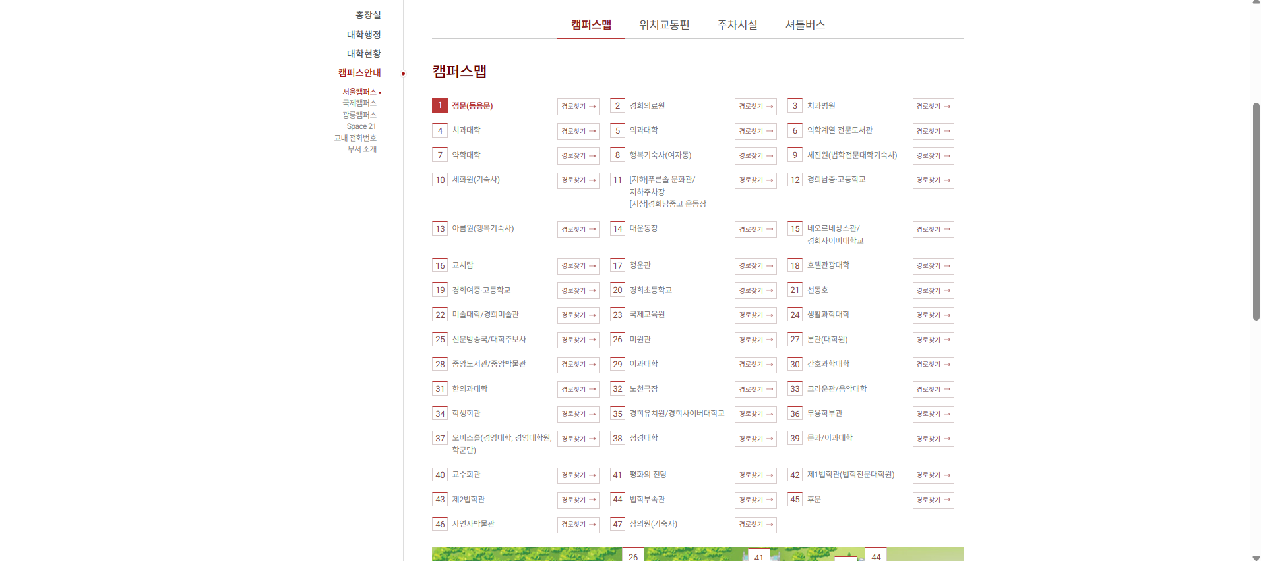
타 대학교의 사례

Slide 15
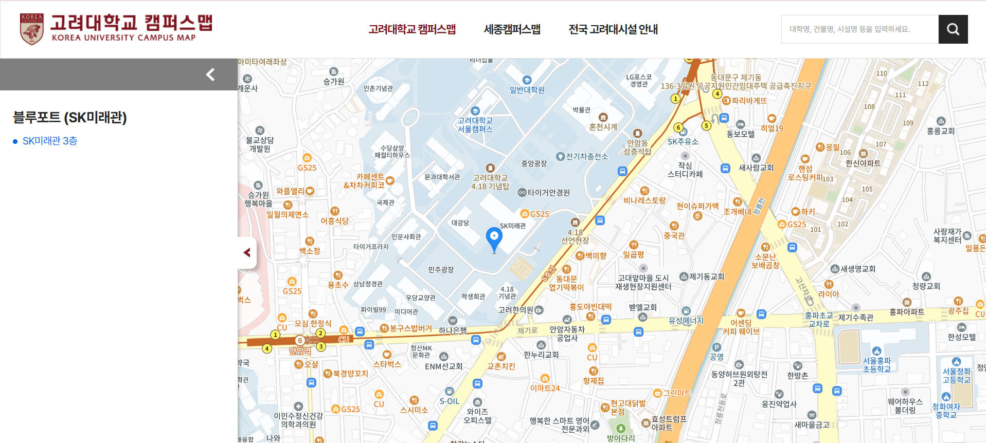
타 대학교의 사례
https://www.korea.ac.kr/campusMap/ko/view.do#this

Slide 16
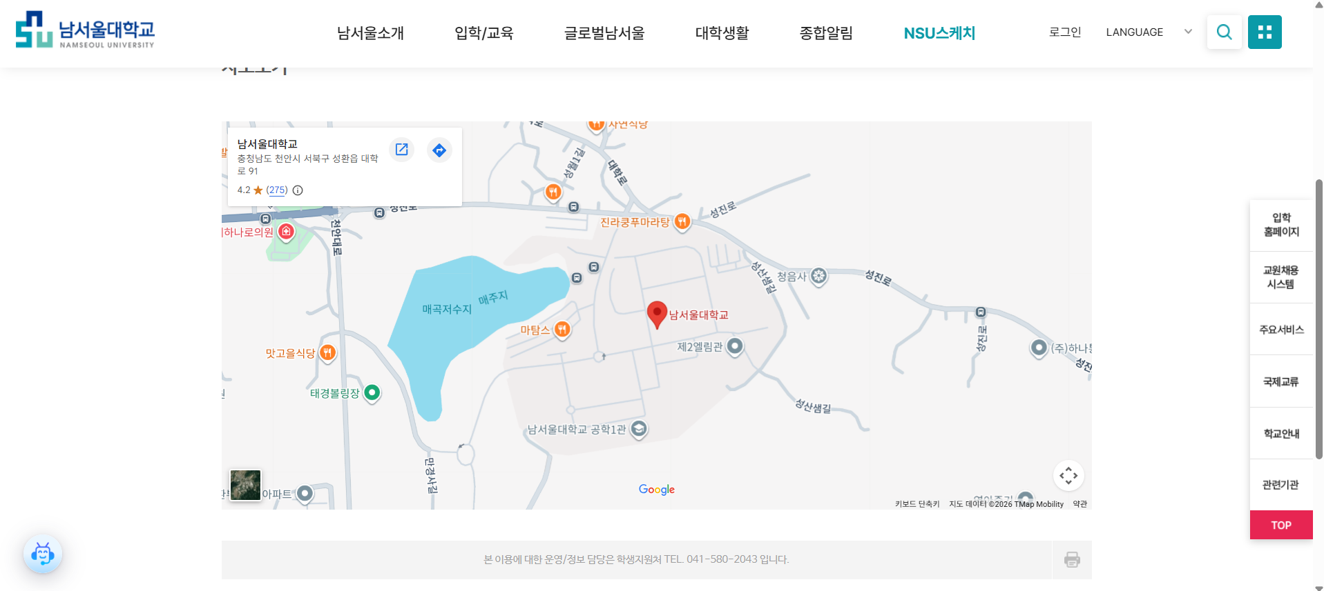
타 대학교의 사례

Slide 17
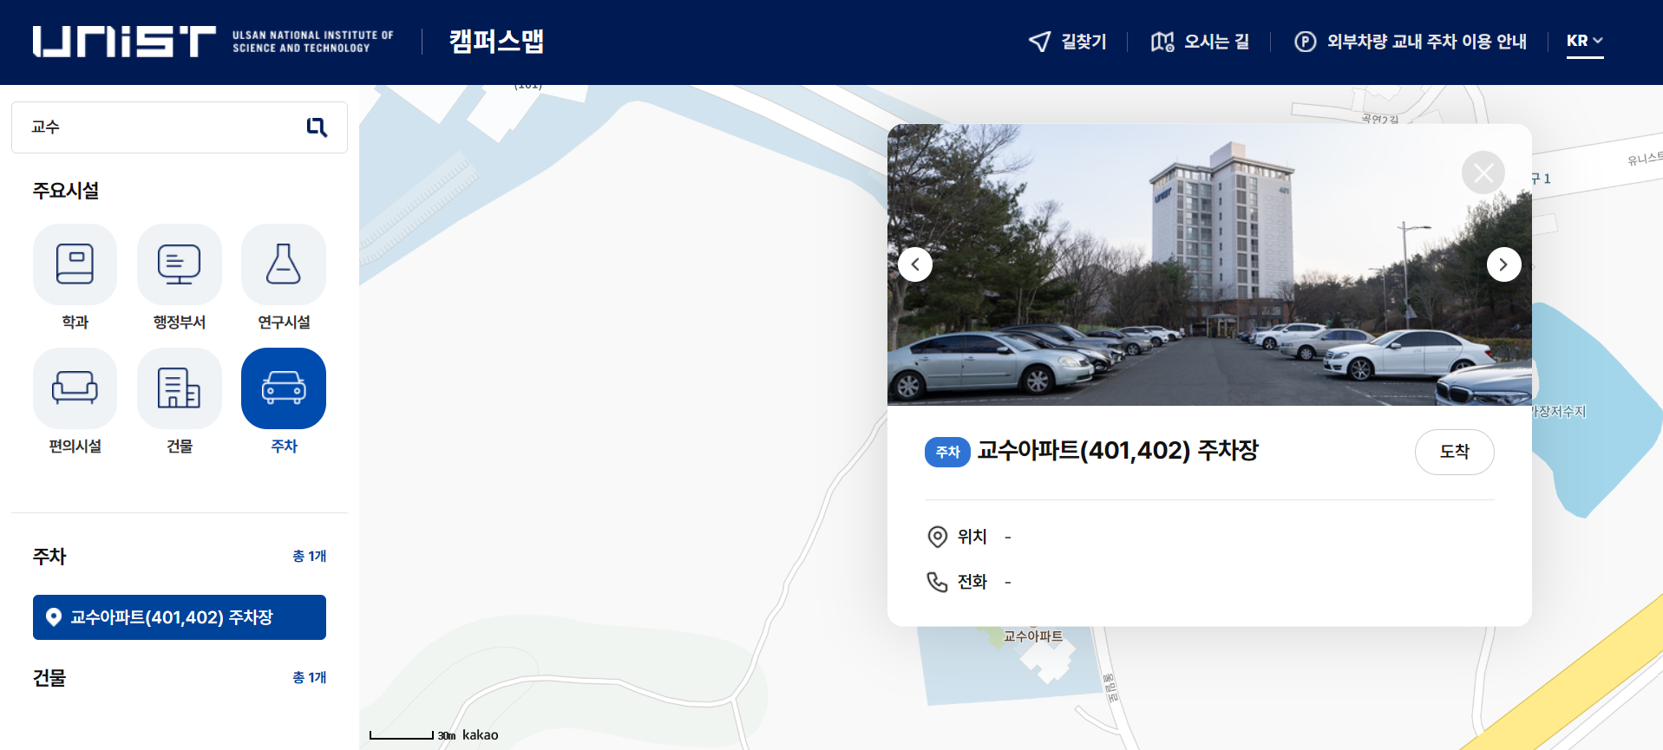
타 대학교의 사례

Slide 18
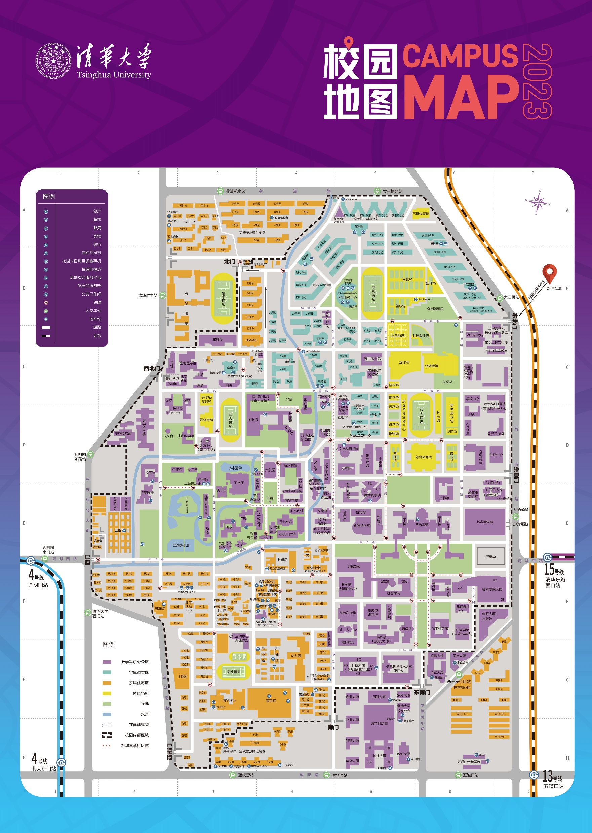

타 대학교의 사례

Slide 19


타 대학교의 사례

Slide 20
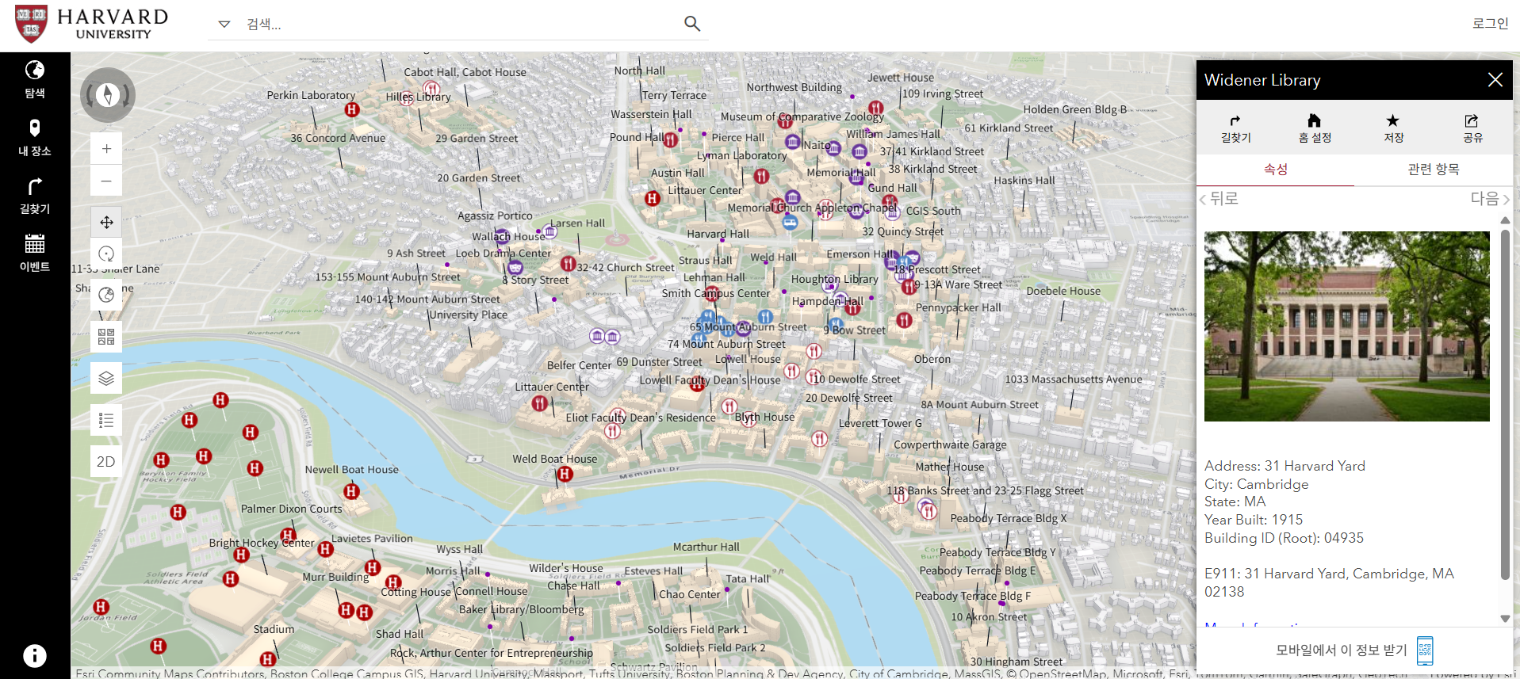
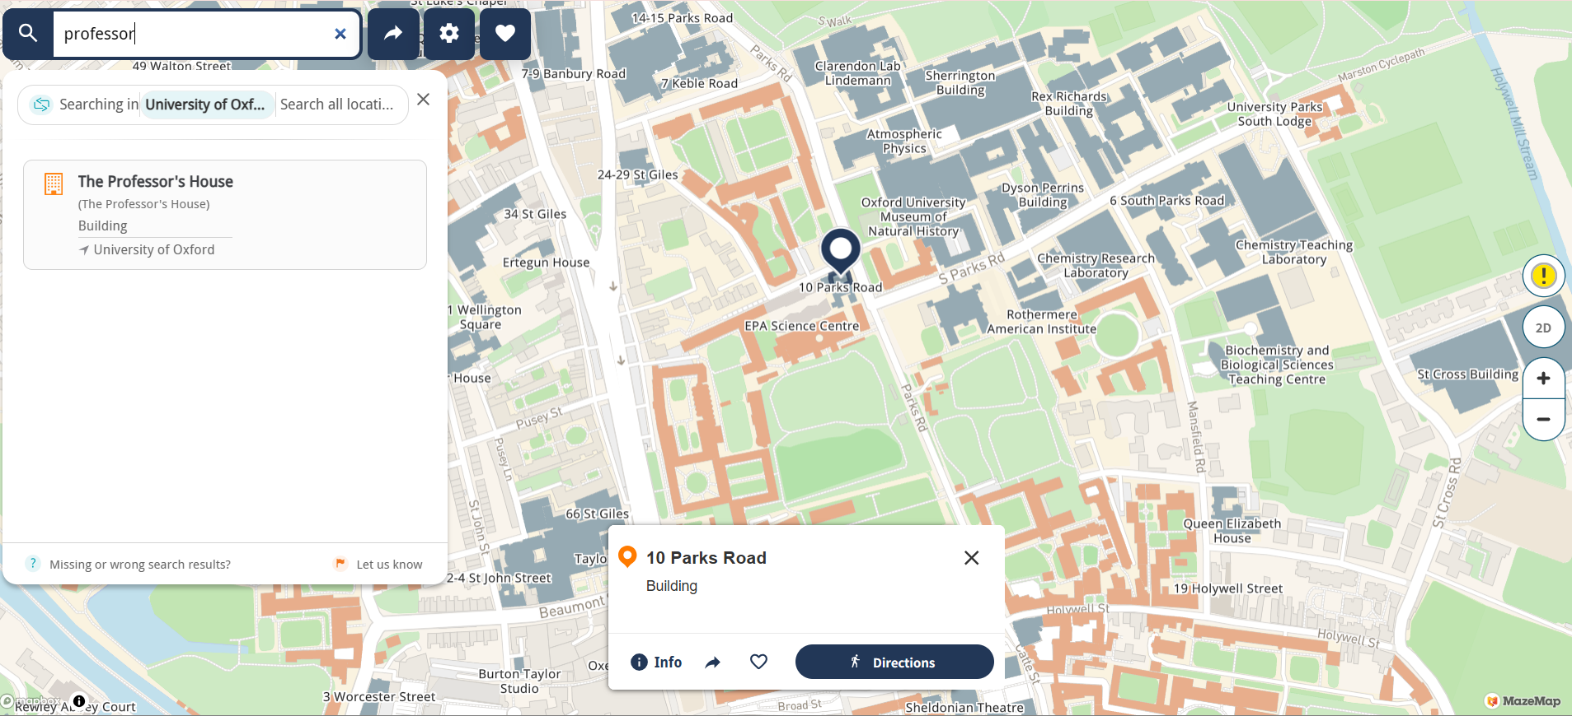
타 대학교의 사례

Slide 21
타 대학교의 사례
https://maps.ox.ac.uk/

Slide 22
타 대학교의 사례

Slide 23
구현계획
길찾기 구현
지도구현

Slide 24
길찾기 구현
A

Slide 25
길찾기 구현
B

Slide 26
길찾기 구현
C

Slide 27
지도구현
A

Slide 28
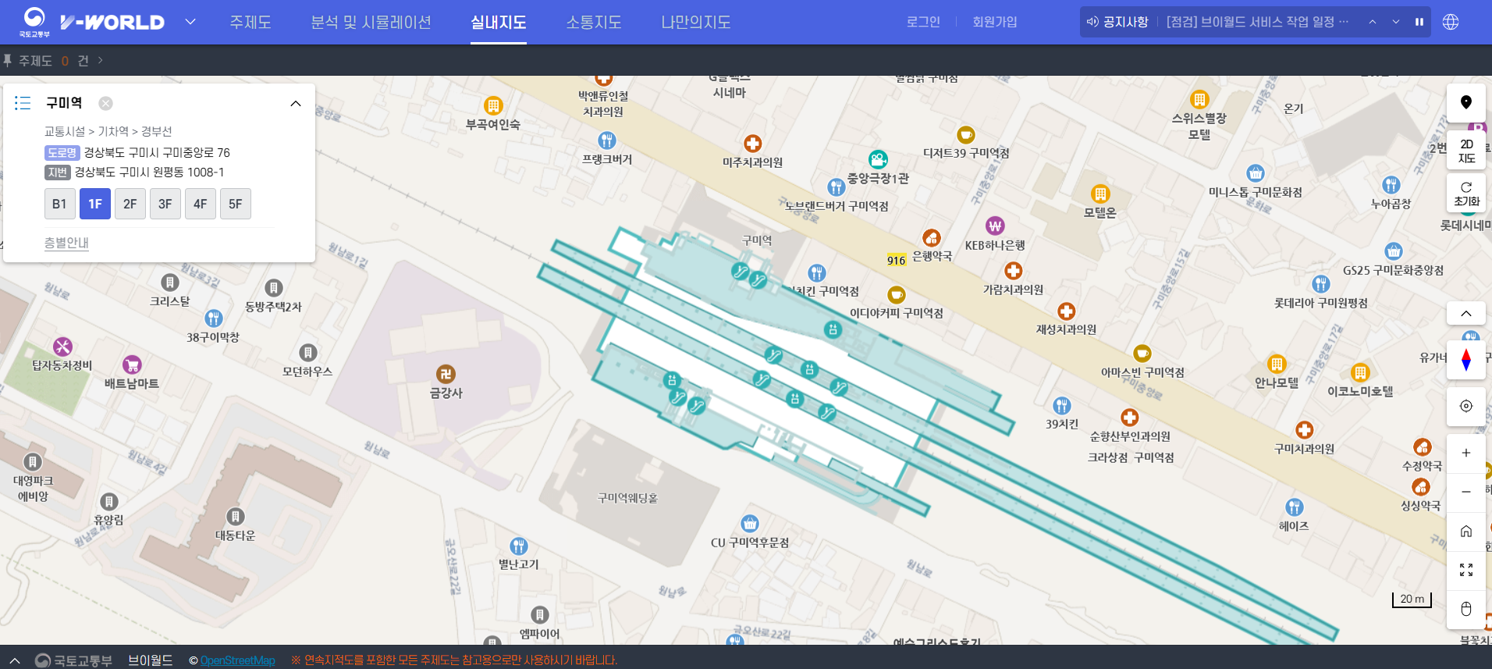
지도구현
A

Slide 29
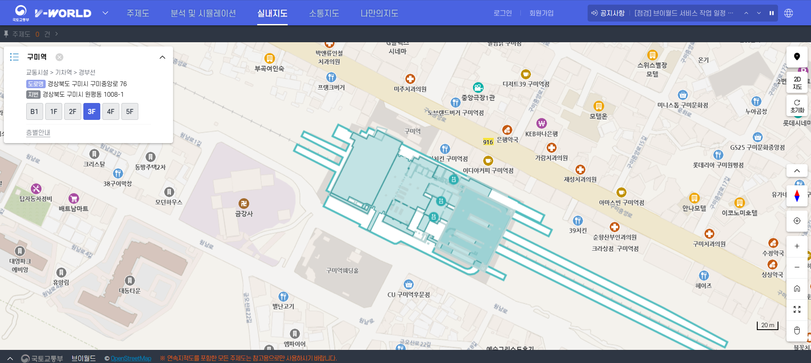
지도구현
A

Slide 30
지도구현
B
.DWG

Slide 31
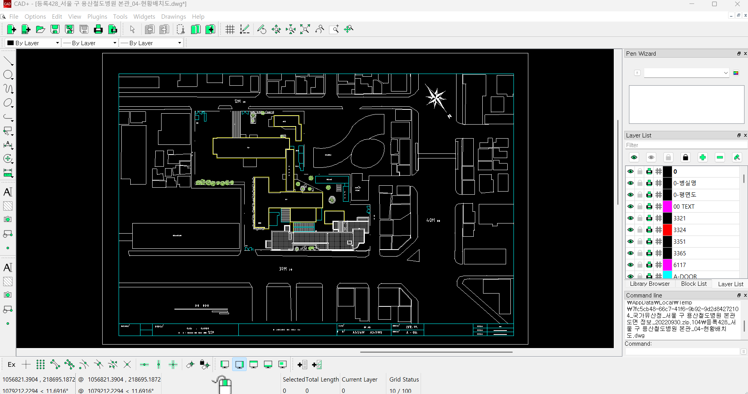
지도구현
B
.DWG

Slide 32
도움이 필요한 부분
기간이 오래걸릴것 같은데 혹시 기간은 언제까지?
완성도는 어디까지?
이 파일 말고 다른 모든 건축도면은 도대체 언제?
기간이 오래걸릴것 같은데
이 파일들이 보안상 중요해서 ai가 잃으면 안되는 파일들인지?
이 PPT에 피드백은? 무엇인지 부족한점은 무엇인지?

